Slide 1


UNGES
ARBEJDSMILJØ
ELEVMATERIALE

Slide 2
OVERBLIK
STATUS PÅ FRITIDSJOBBERE
VIDEO-OPLÆG
EKSEMPLER FRA DET VIRKELIGE LIV
HVAD ER ARBEJDSMILJØ?
REGLER FOR UNGE UNDER 18 ÅR
KAHOOT
HVAD TAGER I MED?
1
STATUS PÅ FRITIDSJOBBERE
6
KAHOOT
2
VIDEO-OPLÆG
7
VIDEO-OPLÆG
HVAD TAGER I MED?
3
EKSPEMPLER FRA DET VIRKELIGE LIV
4
HVAD ER ARBEJDSMILJØ?
5
REGLER FOR UNGE UNDER 18 ÅR

Slide 3
4. Hvad er arbejdsmiljø ?
HVAD ER ARBEJDSMILJØ?
4
Arbejdsmiljø er de fysiske, psykiske og sociale faktorer, der påvirker den ansatte i
forbindelse med jobbet.
Arbejdsmiljø er et samspil af de relationer, påvirkninger og vilkår, som ansatte arbejder under.
Med andre ord er det de relationer og vilkår, som gælder på arbejdspladsen.
Del 4. Hvad er arbejdsmiljø?

Slide 4
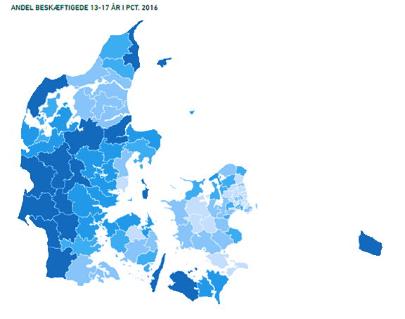
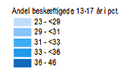
STATUS PÅ FRITIDSJOBBERE
1
Over 100.000 unge mellem 13 og 17
år har fritidsjob.
Del 1. Status på fritidsjobbere
Notes:
https://www.dst.dk/da/Statistik/bagtal/2018/2018-09-10-Flere-unge-i-beskaeftigelse Klik på linket og se hele artiklen
Spørg ud i klassen: Hvordan ser det ud i jeres del af landet? I kommunen? På skolen? I klassen? Hvor mange arbejder – og hvorfor?

Slide 5
46%
UNGE PÅ LANDET FRITIDSJOBBER MEST
Hver femte ung mellem 13 og 15 år har fritidsjob, men der er stor forskel fra kommune til kommune. Unge i landkommunerne arbejder mest.
KOMMUNER MED FLEST FRITIDSJOBBERE
KOMMUNER MED FÆRREST FRITIDSJOBBERE
41%
39%
23%
25%
Læsø
Varde
Ringkøbing
Lyngby Tårbæk
København og Rudersdal
Kilde: Danmarks statistik
Del 1. Status på fritidsjobbere
Notes:
Kilde: Danmarks statistik 2018 https://www.dst.dk/da/Statistik/bagtal/2018/2018-09-10-Flere-unge-i-beskaeftigelse
Drøft i klassen hvorfor tallene mon ser sådan ud?

Slide 6




ARBEJDSMILJØ KAN DELES OP I FIRE KATEGORIER
FYSISK ARBEJDSMILJØ
ULYKKER/SYGDOMME
PSYKISK ARBEJDSMILJØ
ANDET
Del 4. Hvad er arbejdsmiljø?

Slide 7
FYSISK ARBEJDSMILJØ
  Dårlige arbejdsstillinger/ergonomi
  Tunge løft
  Vådt arbejde
  Kemi
Del 4. Hvad er arbejdsmiljø?

Slide 8
PSYKISK ARBEJDSMILJØ
  Mobning
  Stress
  Vold og trusler om vold
  Trivsel
  Konflikter
  Støtte fra leder og kolleger
Del 4. Hvad er arbejdsmiljø?

Slide 9
ULYKKER/SYGDOMME
  Fald- og snuble ulykker
  Forbrændinger
  Stik, klemme og sårskader
  Løfteskader
  Eksem pga. vådt arbejde eller kemi
Del 4. Hvad er arbejdsmiljø?

Slide 10
ANDET
  Arbejdstider og pauser
  Arbejdspladsvurdering
  Arbejdsmiljørepræsentant
Del 4. Hvad er arbejdsmiljø?

Slide 11
ARBEJDSGIVEREN HAR PLIGT TIL AT SØRGE FOR
at medarbejderne ikke bliver syge på grund af hverken det fysiske eller det psykiske
arbejdsmiljø
at oplære og instruere medarbejderne, så de kan udføre deres arbejde forsvarligt,
så de ikke komme til skade
at indrette arbejdsstedet, så ingen kommer til skade
at det fornødne sikkerhedsudstyr og værnemidler er til stede og anvendes efter
den instruktion, der er givet
at der er en arbejdsmiljøorganisation og en valgt arbejdsmiljørepræsentant,
hvis der er over 10 ansatte
Del 4. Hvad er arbejdsmiljø?

Slide 12
SOM ANSAT HAR MAN PLIGT TIL
at rette sig efter den instruktion og oplæring, man har modtaget
at anvende de hjælpemidler og værnemidler, man har fået anvise
at meddele det til arbejdspladsens arbejdsmiljørepræsentant, hvis der opstår fejl
og mangler, som man selv eller kollegerne ikke selv kan rette
at bidrage til at fremme et godt fællesskab
Frem for alt: Brug din sunde fornuft ☺
Del 4. Hvad er arbejdsmiljø?

Slide 13
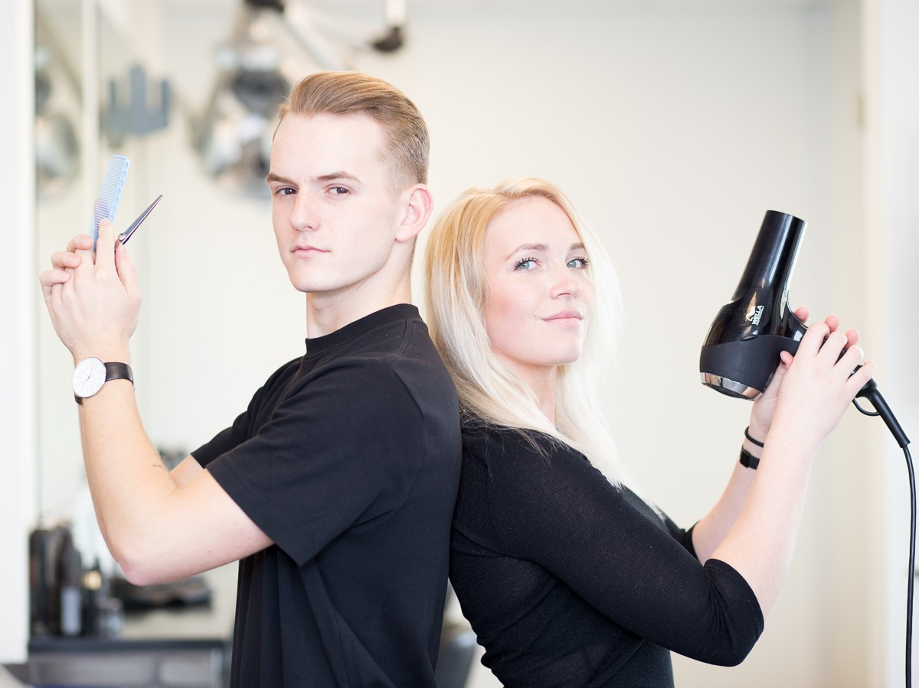
REGLER FOR UNGE UNDER 18 ÅR
5
Der gælder særlige arbejdsmiljøregler for unge under 18 år.
Reglerne gælder som hovedregel også for unge, der arbejder i arbejdsgiverens private husholdning eller i en familievirksomhed (hvor arbejdet udelukkende udføres af medlemmer af arbejdsgiverens familie).
Her gælder reglerne dog ikke, hvis der er tale om lejlighedsvist eller kortvarigt ufarligt arbejde.
Kilde: Arbejdstilsynet (At-vejledning 13.0.1 Juni 2018).
Del 5. Regler for unge under 18 år

Slide 14
Hvad må børn og unge arbejde med?
HVAD MÅ BØRN OG UNGE ARBEJDE MED?
Børn under 13 år
Børn under 13 år må som udgangspunkt ikke udføre arbejde for en arbejdsgiver. Men et barn under 13 år kan i konkrete tilfælde få tilladelse af politiet til at medvirke i kulturelle aktiviteter af erhvervsmæssig karakter, hvor der er tale om, at der er en arbejdsgiver. Aktiviteterne må ikke skade barnets sikkerhed, sundhed eller udvikling
– eller gå væsentligt ud over barnets skolegang.
Kulturelle aktiviteter af erhvervsmæssig karakter, hvor der er en arbejdsgiver, kan fx være særlige sportsaktiviteter, opvisninger, teaterforestillinger, koncerter, cirkusforestillinger, radio, tv, filmoptagelser, reklamefilm og modelarbejde.
Del 5. Regler for unge under 18 år

Slide 15
Hvad må børn og unge arbejde med?
HVAD MÅ BØRN OG UNGE ARBEJDE MED?
Unge, som er 13-14 år, eller ældre og stadig omfattet af undervisningspligten, må arbejde med lettere arbejde.
Det kan fx være:
  Lettere arbejde inden for landbrug, gartneri, rideskoler – fx med fodring, udmugning, pasning af mindre husdyr og heste, bær- og frugtplukning
  Lettere rengøring, oprydning og borddækning
  Lettere manuel montering, dog ikke lodning og svejsning
  Lettere malearbejde, dog ikke sprøjtemaling
  Lettere budtjeneste, herunder piccoloarbejde og udbringning af aviser og reklamer
  Lettere arbejde med bogopsætning på biblioteker
  Lettere arbejde i butikker – fx med modtagelse, sortering prismærkning og pakning af varer
  Lettere ekspedition i forretninger, restauranter mv.
Del 5. Regler for unge under 18 år

Slide 16
Unge, som ikke er omfattet af undervisningspligten
UNGE, SOM IKKE ER OMFATTET AF
UNDERVISNINGSPLIGTEN
15 – 17 årige unge har nu lov til at arbejde på serveringssteder, hvor der serveres alkohol.
Det er lovligt at ansætte unge under 18 år, de er fyldt 15 år, og de har afsluttet 9. klasse.
De unge må arbejde med:
  Afrydning
  Opdækning
  Rengøringsarbejde
  Modtagelse af bestillinger
  Servering af alkohol, når dette sker i forbindelse med servering af mad og det sker under opsyn af personer over 18 år med den fornødne indsigt i arbejdet
Del 5. Regler for unge under 18 år

Slide 17
Hvad må børn og unge ikke arbejde med?
HVAD MÅ BØRN OG UNGE IKKE ARBEJDE MED?
Unge på 13-14 år samt ældre unge, der stadig er omfattet af undervisningspligten, må ikke arbejde med noget, der kan være farligt for deres sikkerhed og sundhed.
Børn og unge må fx ikke:
  Arbejde med maskiner eller være tæt på dem. Forbuddet gælder alle maskiner - undtaget ufarlige husholdnings- eller kontormaskiner som fx støvsugere og kopimaskiner.
  Arbejde med farlige stoffer og materialer eller være tæt på dem. Forbuddet gælder alle farlige stoffer og materialer
  Arbejde med processer, der er farlige for deres sikkerhed og sundhed. Det gælder især arbejde, der er fysisk belastende, fordi unges muskler, knogler og led ikke er fuldt udvoksede. Unge må normalt ikke løfte mere ca. 12 kg.
Del 5. Regler for unge under 18 år
Notes:
Farlige stoffer er de stoffer og materialer:
- der er forsynet med et faresymbol eller med risikosætning om brandfare eller miljøfare
- der er forsynet med påskriften: “Leverandørbrugsanvisning kan rekvireres af erhvervsmæssige brugere”.

Slide 18
Regler for unges arbejdstid
REGLER FOR UNGES ARBEJDSTID?
Gælder for unge på 13-14 år
De unge må arbejde:
  2 timer om dagen på skoledage
  7 timer om dagen på andre dage end skoledage
  12 timer om ugen, på uger med en eller flere skoledage
  35 timer om ugen i uger, hvor der er helt skolefri.
Del 5. Regler for unge under 18 år

Slide 19
Regler for unges arbejdstid
REGLER FOR UNGES ARBEJDSTID?
Gælder for unge på 15-17 år, der er omfattet af undervisningspligten.
De unge må arbejde:
  2 timer om dagen på skoledage
  8 timer om dagen på andre dage end skoledage
  12 timer om ugen, på uger med en eller flere skoledage
  40 timer om ugen i uger, hvor der er helt skolefri.
Del 5. Regler for unge under 18 år

Slide 20
Pauser og hviletid
PAUSER OG HVILETID
Der er særlige regler omkring pauser og hviletid for undervisningspligtige unge under 18 år.
Hvis den daglige arbejdstid overstiger 4,5 timer, skal den unge have en pause på mindst 30 minutter. Pausen kan ikke placeres ved arbejdets begyndelse eller ved arbejdets slutning.
De unge skal have en sammenhængende hvileperiode på mindst 14 timer i døgnet og må ikke arbejde i tidsrummet fra kl. 20.00 til kl. 6.00.
De unge skal have 2 sammenhængende fridøgn inden for hver periode på 7 døgn. Heraf skal ét fridøgn normalt omfatte søndag. Hvis de 2 fridøgn ikke kan placeres i sammenhæng, skal det ene fridøgn lægges i umiddelbar tilknytning til en daglig hvil.
Ikke-undervisningspligtige unge, som er fyldt 15 år, må dog i visse tilfælde arbejde starte arbejdet kl. 04 (bagerbutik, staldarbejde), kl. 05 (avisudbringning) eller arbejde længere (til kl. 22 (kontorer, butik, servicestation), kl. 24 (teatre, biografer, koncertsteder o. lign.)
Del 5. Regler for unge under 18 år
Notes:
Vær opmærksom på, at undtagelserne vedr. arbejdstid gælder unge, som IKKE er undervisningspligtige.

Slide 21
Pauser og hviletid
PAUSER OG HVILETID
For både undervisningspligtige unge og ikke undervisningspligtige unge gælder det derudover, at:
Hvis den daglige arbejdstid er på 7 timer eller mere, skal arbejdstiden ligge samlet
Hvis den unge arbejder som led i en uddannelse, skal den tid, den unge bruger på undervisning, regnes med i arbejdstiden
Arbejdstiden skal lægges sammen, hvis den unge arbejder for flere arbejdsgivere.
Del 5. Regler for unge under 18 år

Slide 22
6. Og så til KAHOOT´en
OG SÅ TIL KAHOOT’EN
6
https://play.kahoot.it/#/k/d824e119-17be-4c79-a169-ce6294a3fba9
6. Kahoot

Slide 23
Til slut en række spørgsmål…
TIL SLUT EN RÆKKE SPØRGSMÅL
7
Evaluering i klassen:
Hvordan var Kahooten? - var den for svær? - for let?
Hvordan var præsentationen?
Er I blevet klogere på arbejdsmiljø?
Var der noget, I ikke vidste i forvejen?
Var der noget, der undrede jer?
Var der noget, der fremover vil få jer til at gøre ting anderledes, når I er på job?
Er der noget, I gerne vil vide mere om?
Find mere om unge og arbejdsmiljø her: www.ungmedjob.dk
Del 7. Hvad tager i med?
Notes:
Til læreren: Send gerne evalueringen på mail til Susanne Ulk, projektudfører på ungmedjob (ulk@live.dk)

